Slide 1
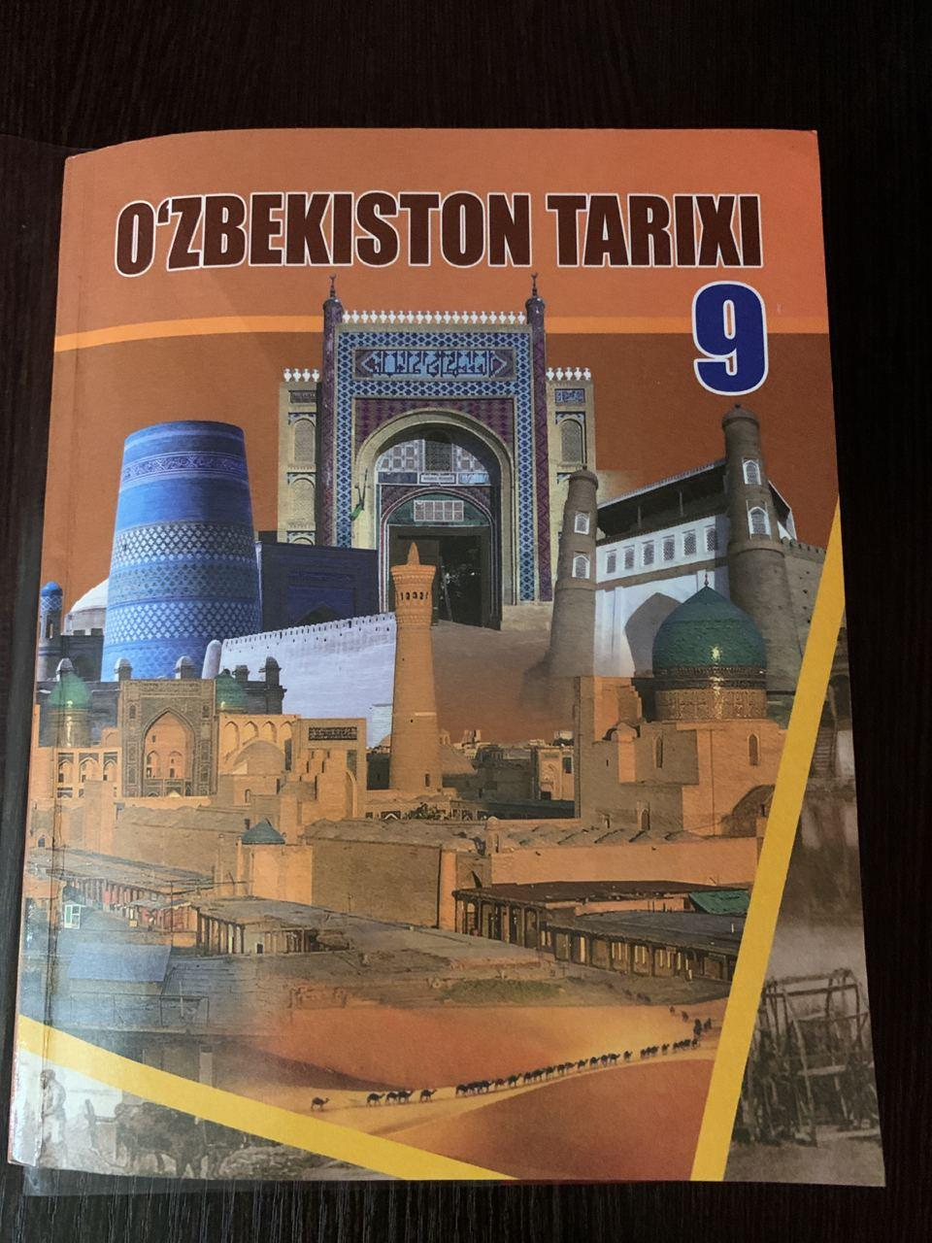
O‘zbekiston tarixi
9-sinf
MUSTAHKAMLASH DARSI

Slide 2
Ikkinchi chorakda o‘tilgan mavzular
Turkiston general-gubernatorligining tashkil etilishi
Buxoro amirligiga qarshi harbiy harakatlarning boshlanishi
Xiva xonligi ustidan Rossiya imperiyasi protektoratining o‘rnatilishi
Buxoro amirligi ustidan Rossiya imperiyasi protektoratining o‘rnatilishi

Slide 3
Atamalar bilan ishlash
(lotincha – homiy) – mustamlaka mamlakat qaramligining bir shakli.
PRISTAN
TO‘RA
Daryolar sohilida qayiqlar, kemalar to‘x-taydigan, maxsus jihozlangan joy – bandargoh.
PROTEKTORAT
Bir davlatning boshqa bir davlatga bo‘ysunish tartibi
VASSAL
Xiva xonligida xon qarindoshlari va yaqinlariga beriladigan unvon

Slide 4
Xotirani tekshir
1865-yilda | Tashkil qilingan viloyat | Turkiston viloyati
1867-yilda | Bosib olingan hududlarda | Turkiston genral-gubernatorligi
1876-yilda | Tashkil qilingan viloyat | Farg‘ona viloyati
1867-1881-yillarda | fon Kaufman | Turkiston genral-gubernatorligiga
?
?
?
?

Slide 5
Xotirani tekshir
1717-yilda | Bekovich-Cherkasskiy | Mag‘lubiyatga uchragan
1839-yilda | Perovskiy | Yetib borolmay orqaga qaytgan
1873-1879-yillarda | Orta Osiyoni istilo qilishning | Uchinchi bosqichi
1873-yil 12-avgustda | Gandimiyon | Shartnomasi imzolandi.
?
?
?
?

Slide 6
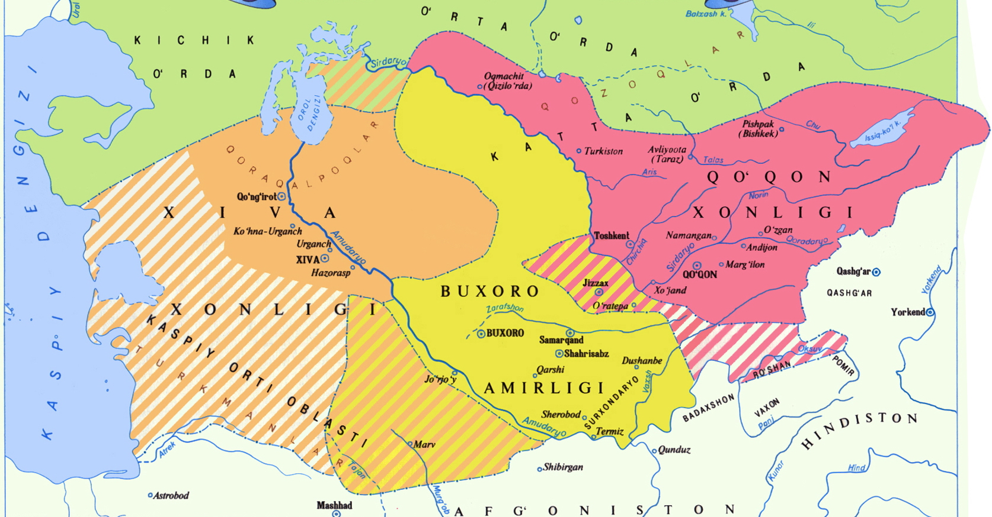
1873-yilda Xiva xonligini egallash uchun to‘rt harbiy okrugdan qo‘shin yo‘lga chiqadi.
Janub | Krasnovodsk
Shimol | Orenburg
Sharq | Turkiston
G‘arb | Mang‘ishloq
?
?
?
?

Slide 7
Xronologiya
Xo‘jand qalasi | 1866-yil 24-mayda
O‘ratepa shahri | 1866-yilning kuzida
Jizzax shahri | 1866-yil 18-oktyabrda
Samarqand shahri | 1868-yil may oyida
Xiva shahri | 1873-yil may oyida
?
?
?
?
?

Slide 8
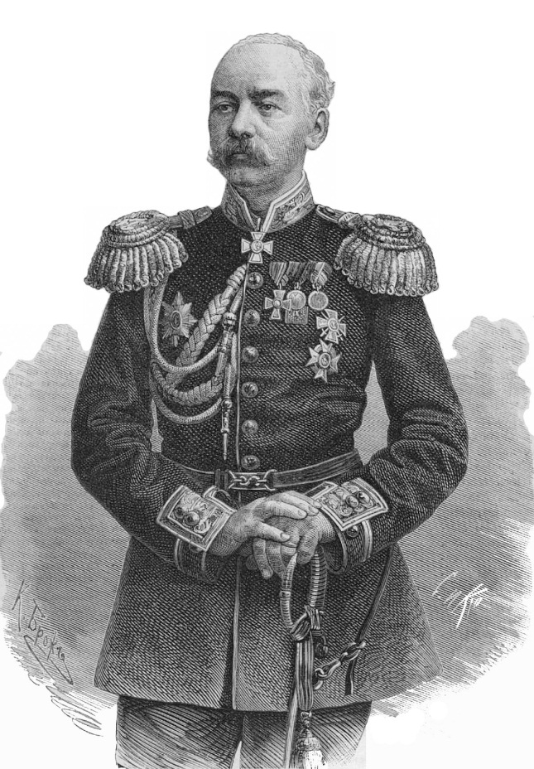
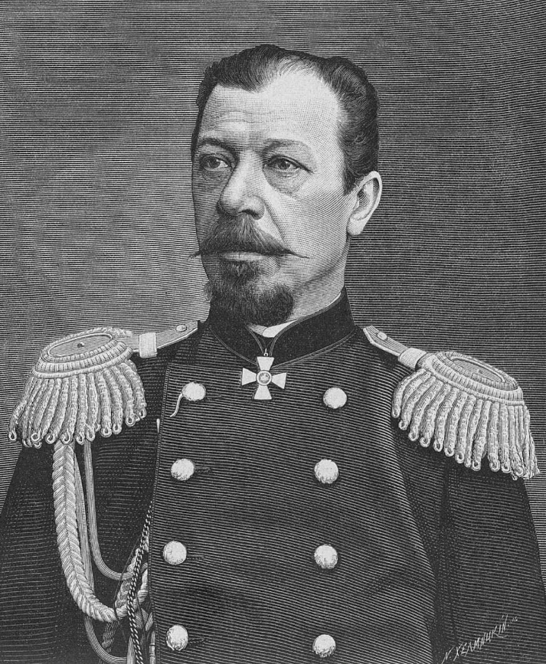
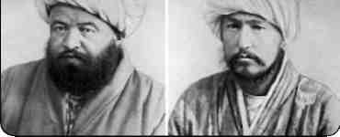
Rasmdagi shaxslarni toping?
?
?
?
Jo‘rabek
Kitob hokimi
Turkiston general-gubernatori Fon Kaufman
Orenburg general-gubernatori N. Krijanovskiy
?
Bobobek Shahrisabz hokimi

Slide 9
Xatolikni aniqlang
Turkiston
Toshkent general-gubernatorligiga 1867-yil Rossiya imperatori farmoniga ko‘ra general-adyutant Chernyayev tayinlandi.
Podsho hukumati O‘rta Osiyodan fon Kaufmanni Sankt-Peterburgga chaqirib oldi va uning o‘rniga Turkiston viloyatining gubernatori qilib Krijanovskiyni tayinladi. 1866-yil 12-oktyabrda Buxora amirligiga qarashli O‘ratepa shahriga qarshi harakat boshlandi va 18-oktyabrda shahar podsho qo‘shinlari qo‘liga o‘tdi. Buxoro bosib olingandan so‘ng K.P.Kaufman va Xiva xoni Muhammad Rahimxon II o‘rtasida 1873-yil 12-avgustda Gandamak shartnomasi imzolandi.
fon Kaufman
Cherniyayevni
Romanovskiyni
Jizzax
Xiva
Gandimiyon

Slide 10
Mustaqil bajarish uchun topshiriqlar
Ikkinchi chorak davomida o‘tilgan mavzularni takrorlab o‘qing va o‘z xulosalaringizni chiqaring.
O‘rta Osiyo davlatlari bosib olinishining ijobiy va salbiy tamonlarini yozing.

